Slide 1
基于Digital-on-Top流程的像素读出芯片设计方法研究
柳鸿宾，魏微，李木槿，张杰，李筱婷
中国科学院高能物理研究所

Slide 2
内容提要
项目背景
像素读出芯片简介
流程演变
优势对比
Digital on Top方法简介
实现方案
总结与展望

Slide 3
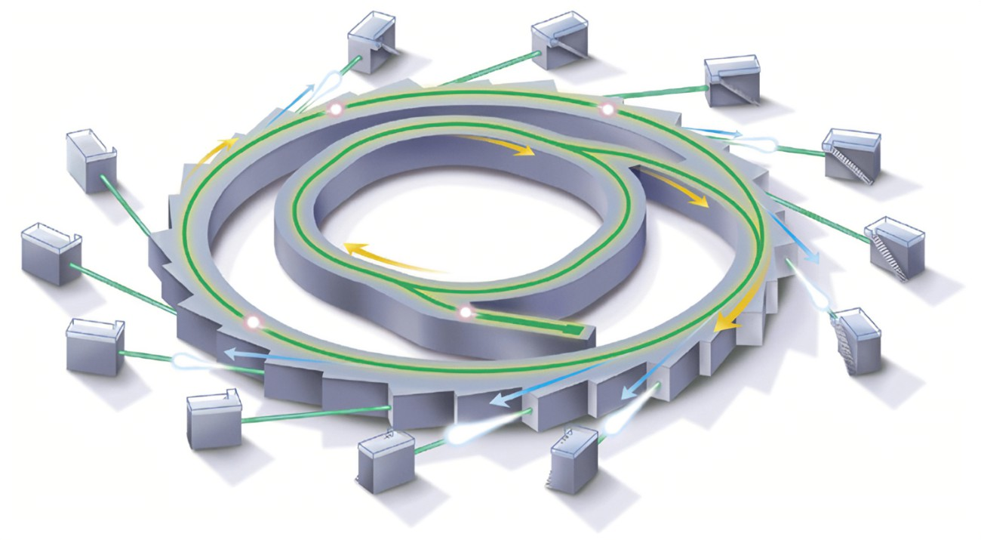
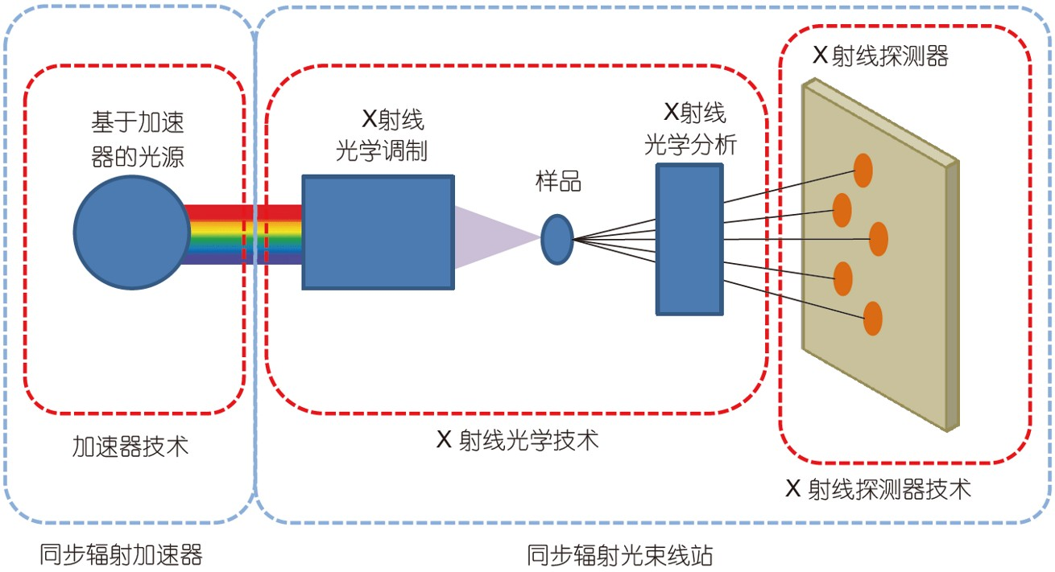
项目背景
北京高能同步辐射光源（HEPS）
同步辐射光源构成示意图
同步辐射实验示意图
我国正在北京怀柔建设第四代同步辐射光源，它将是世界上亮度最高的同步辐射光源之一。
通过建设同步辐射光束线站，可进行各项科学实验研究。X射线像素探测器是其中典型的高端仪器设备，但长期以来被国外所垄断。
X射线像素探测器最核心的部件之一是像素读出芯片。
Notes:
我国正在北京怀柔建设第四代同步辐射光源——北京高能同步辐射光源，如图一所示。它将是世界上亮度最高的同步辐射光源之一。
通过建设同步辐射光束线站，可进行各项科学实验研究，其结构示意图如图二、图三所示。X射线像素探测器是其中典型的高端仪器设备，但长期以来被国外所垄断。

Slide 4
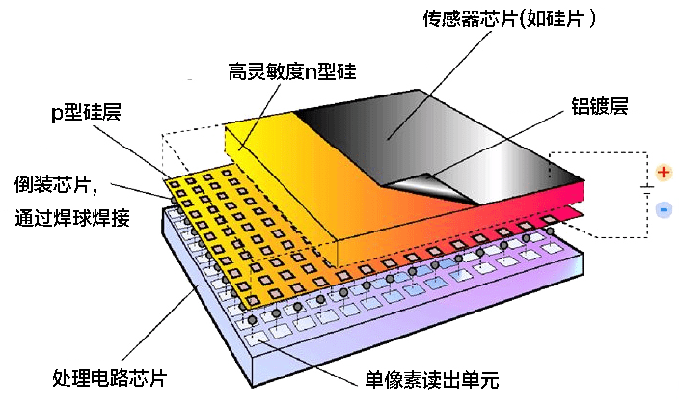
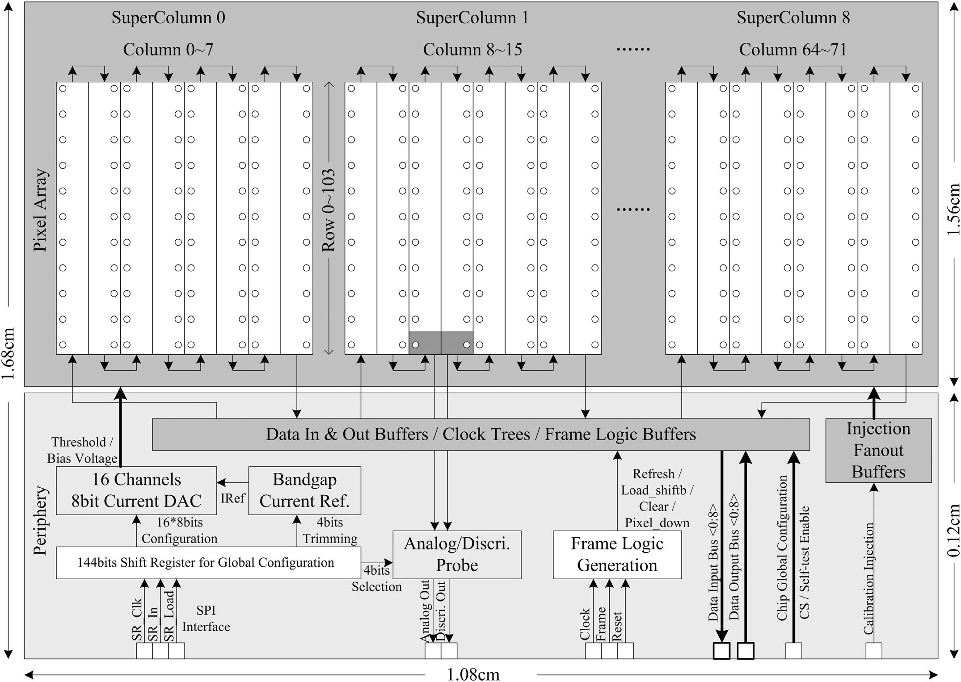
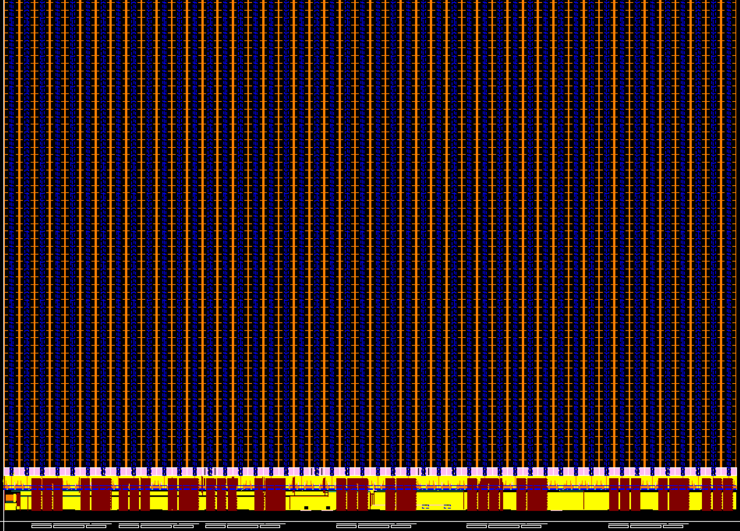
像素读出芯片简介
X射线
像素读出芯片将光敏元件所产生的电荷信号转换成数字信号。当X射线照射到像素阵列上的每个像素时，光敏元件会产生电荷，其数量与X射线的强度成比例。像素读出芯片负责测量、放大电荷信号，并将其转换成数字信号并顺次读出，最终生成数字图像。
一款典型的像素读出芯片具有的基本结构包括：像素矩阵、帧逻辑、DAC、串行器等。
光电转换
e-
电荷-电压
转换
Voltage
信号读出
…10011100…
X射线像素探测器的工作过程
混合型像素探测器
BP_V40S结构示意图
BP_V40S芯片版图
Notes:
下图是一款已经投入北方光源使用的光子计数型像素读出芯片BP_V40S的结构框图。数据顺次读出的顺序如图所示。
像素矩阵：将前端探测器的电荷信号测量、放大并数字话，并顺次读出，是读出芯片的主题部分。
Frame：发出各种控制信号，保证像素矩阵的各种功能依此进行。
DAC：为模拟电路提供基准电压。
串行器：保证了数据的穿行输出。

Slide 5
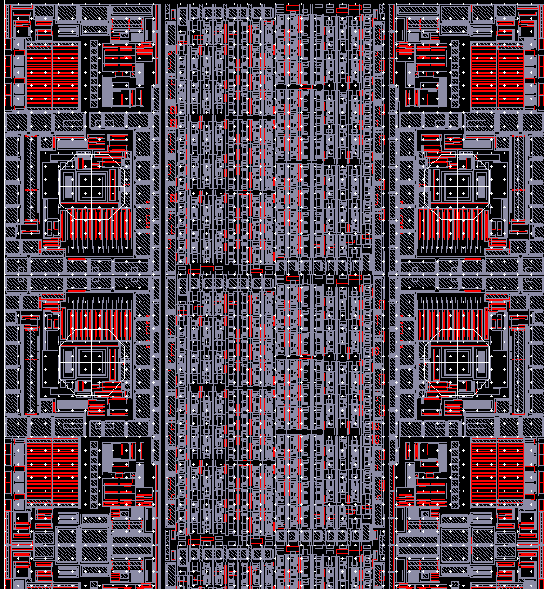
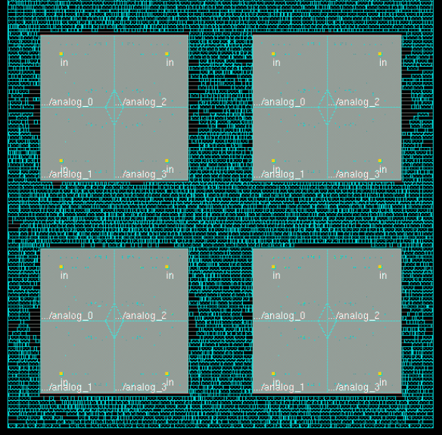
设计流程演变
传统设计方法： 基于模拟方法来设计和仿真模拟电路和数字电路，并且采用全定制的方式来设计芯片版图。
设计方法演化： 通过数字工具综合出数字电路的部分，将其代入模拟设计环境中，依旧基于模拟方法对电
路进行波形仿真和验证。（局部综合）
最新设计方法： 以数字电路为主，将模拟电路进行格式转换后，以模块的形式嵌入；整体的设计网表通过
Verilog代码综合的方式得到，并基于数字方法对电路进行波形仿真和验证。（全局综合）
流程演变示意图
基于Analog on Top方法的芯片版图
基于Digital on Top方法的芯片版图
Notes:
对于像素读出芯片的设计方法，近年来发生了新的变化。

Slide 6
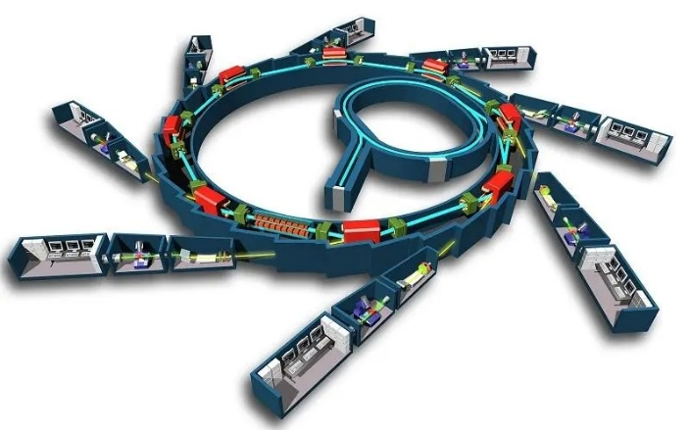
优势对比
 | Analog on top | Digital on top
1.寄生参数 | 人力预估寄生参数，很难做到极限性能。 | 依靠工具准确提取。
2.时序分析 | 进行大量波形仿真，进行局部时序分析 | 直接对设计进行全局的静态时序分析
3.违反修复 | 手动调节电路，使其满足建立保持时间。 | 既可使用工具的自动优化命令，也可以手动修复。
4.电源分析 | 无法分析电源完整性 | 可依靠工具综合出电源网络并进行分析
新一代的同步辐射光源对探测器的读出电子学提出了新的要求：
更快的读出帧频；
更大的动态范围；
数字端集成更多的逻辑功能等等。
因此，新方法Digital on Top比传统方法Analog on Top更能满足设计要求。

Slide 7
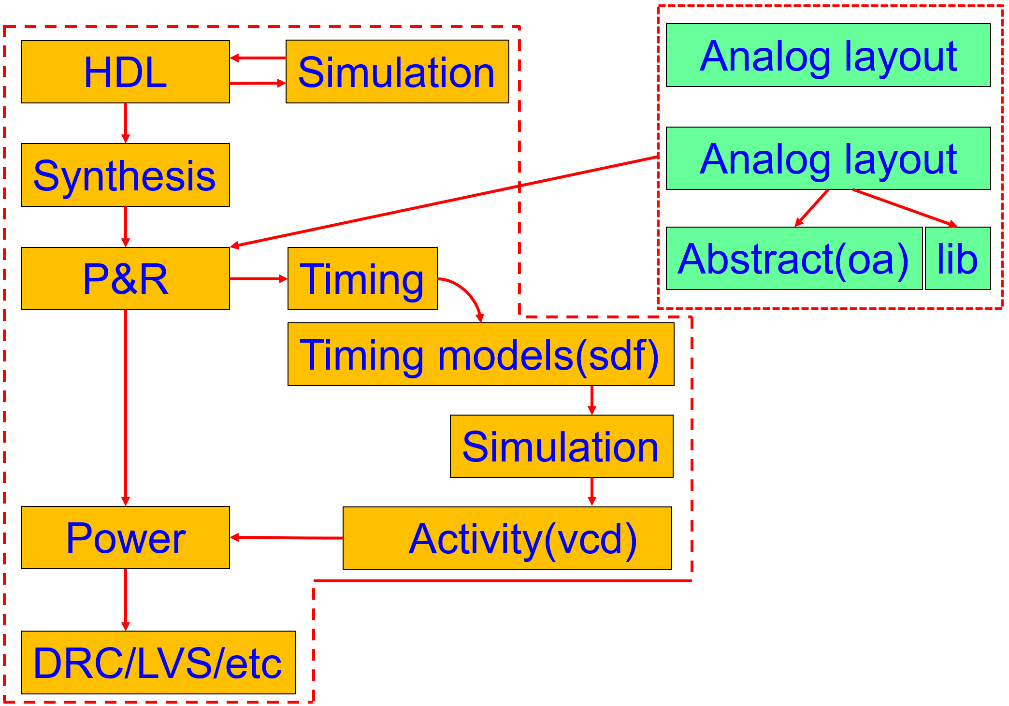
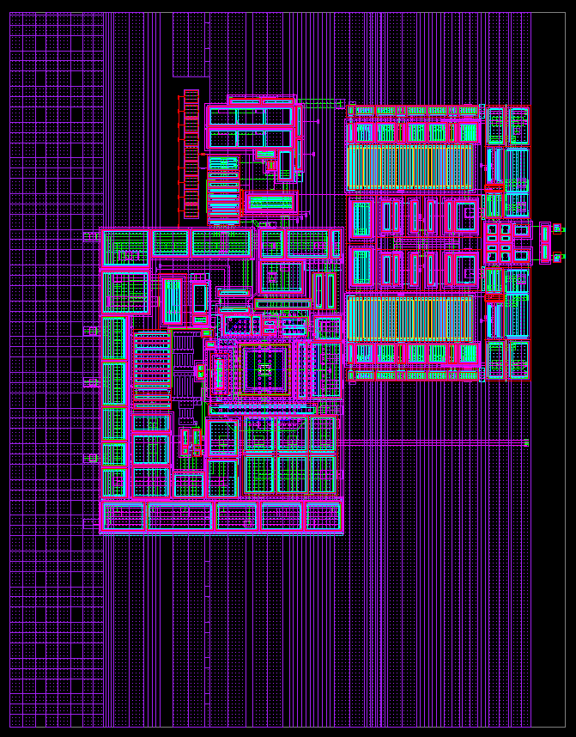
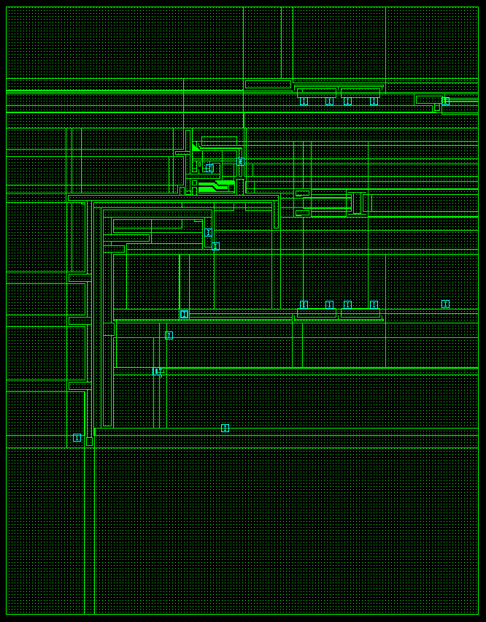
Digital on Top方法简介
Digital on Top流程方法的关键点之一在于：如何让数字工具准确识别模拟电路的物理信息和逻辑信息。
物理库转换
将版图GDS格式文件转换为各个自动布局布线工具（包括ICC、ICC2、innovus）可识别的格式。
转换的方法有：1. GDS直接转换为MW格式（ICC使用）。2.导出GDS对应的lef文件，直接在自动布局布线工具里生成。
GDS
MW
逻辑库转换
手动编写模拟电路的lib文件。
lib文件里的关键信息需包括：时序信息、功耗信息、引脚的名称、负载值、驱动值等。它们均会影响后续综合过程中接口部分的网表构成。
通过软件library compiler将lib文件转换成工具可以识别的db文件。
Notes:
约束条件也就是对电路性能要求和外部环境等条件的一个描述，工具会综合出符合要求的网表。

Slide 8
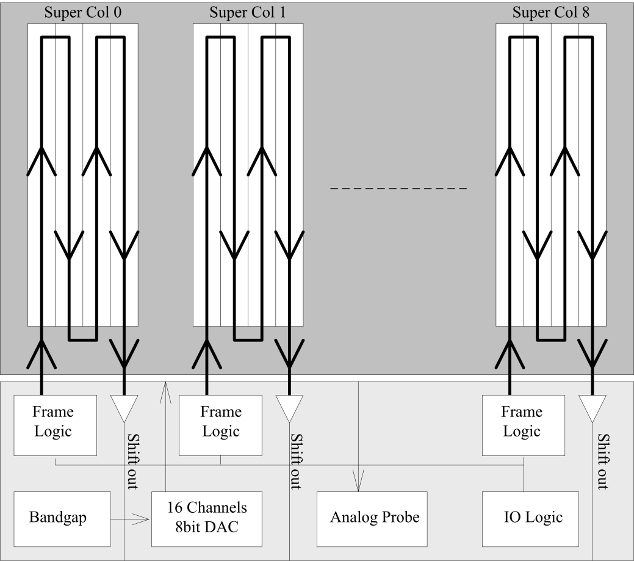
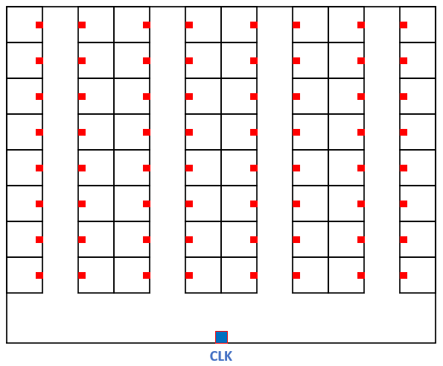
实现方案-基本结构介绍
BP_V40S芯片版图
BP_V40S结构示意图
BP_V40S时钟结构示意图
BP_V40S是一款单光子计数型的混合型像素读出芯片，目前已经在北方光源的实验线站上得到应用。
其具体结构包括像素读出矩阵、帧逻辑模块、带隙基准源、DAC等外围电路。
整个芯片具有多条读出链路，数据串行移位读出。其时钟树结构是呈插指形态扇入，且扇入深度很深。
芯片整体面积大约达到2cm×2cm，包含了数十万个时钟节点，规模巨大。
难点：芯片面积大；时钟节点多；时钟扇入深。

Slide 9
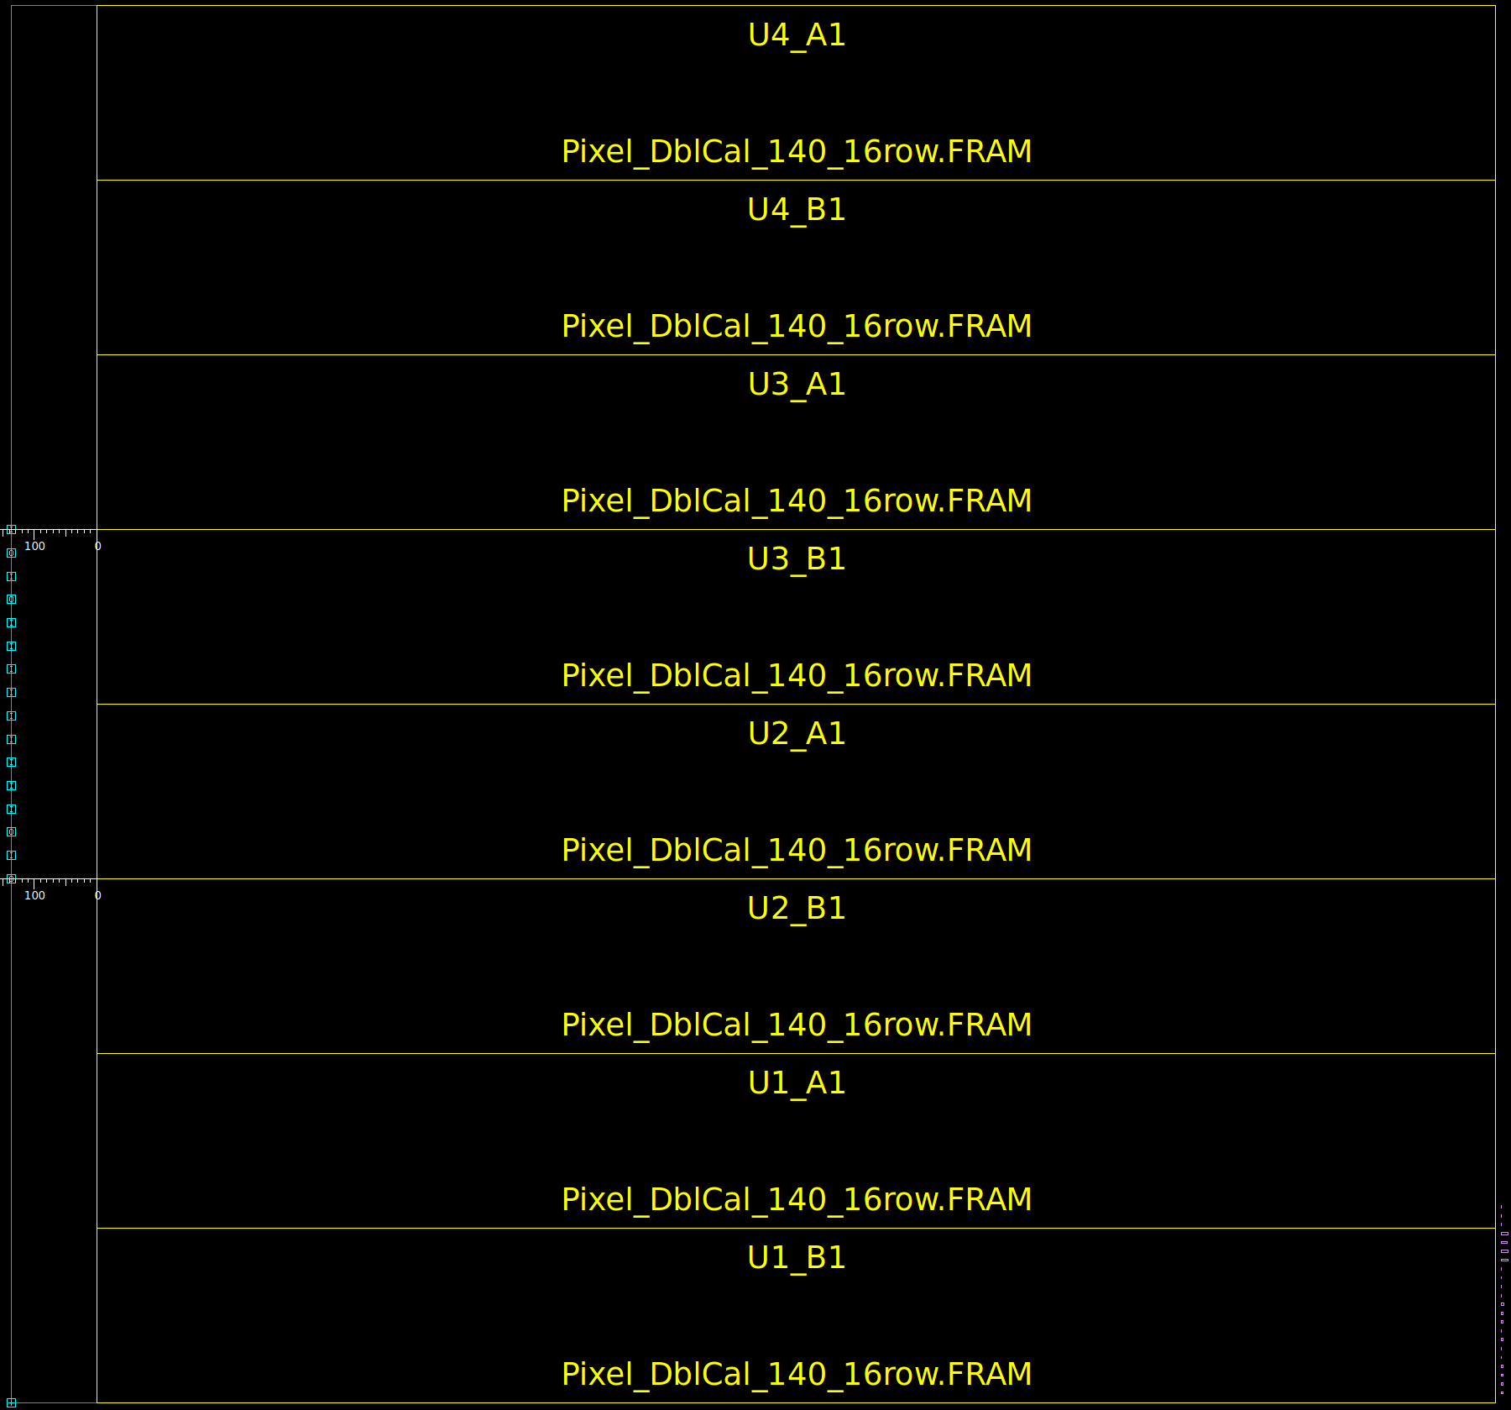
实现方案-层次化设计
针对BP_V40S面积大的特点，工具没法直接对如此大面积的芯片进行综合和布局布线；且工具无法同时对数十万个时钟节点进行良好的处理，因此不能采用常规的扁平化流程方法（flatten flow） ，必须采用“层次化设计流程”（hierarchical flow）。
Flatten flow：直接对整个设计进行综合，得到整体的电路网表
Hierarchical flow：先设计一个双列的像素模块，之后由这个模块来拼接成整个像素矩阵。
优点：
对大面积的芯片的PR过程有更多把控，且降低对工具和硬件的要求。
难点：
要求设计者具备时序预估、负载预估、驱动力预估的能力。
GDS
MW

Slide 10
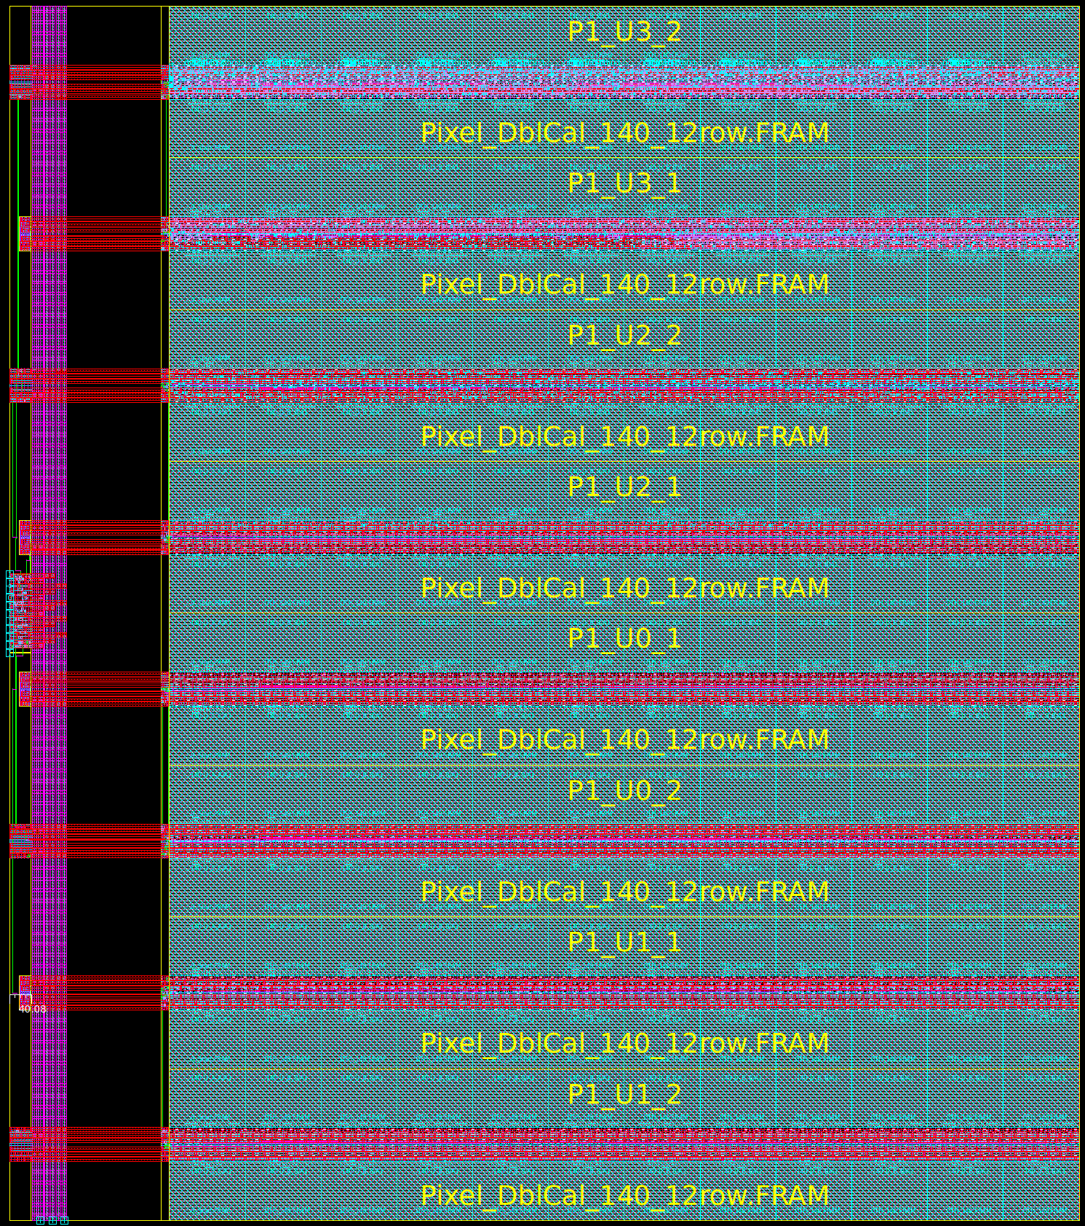
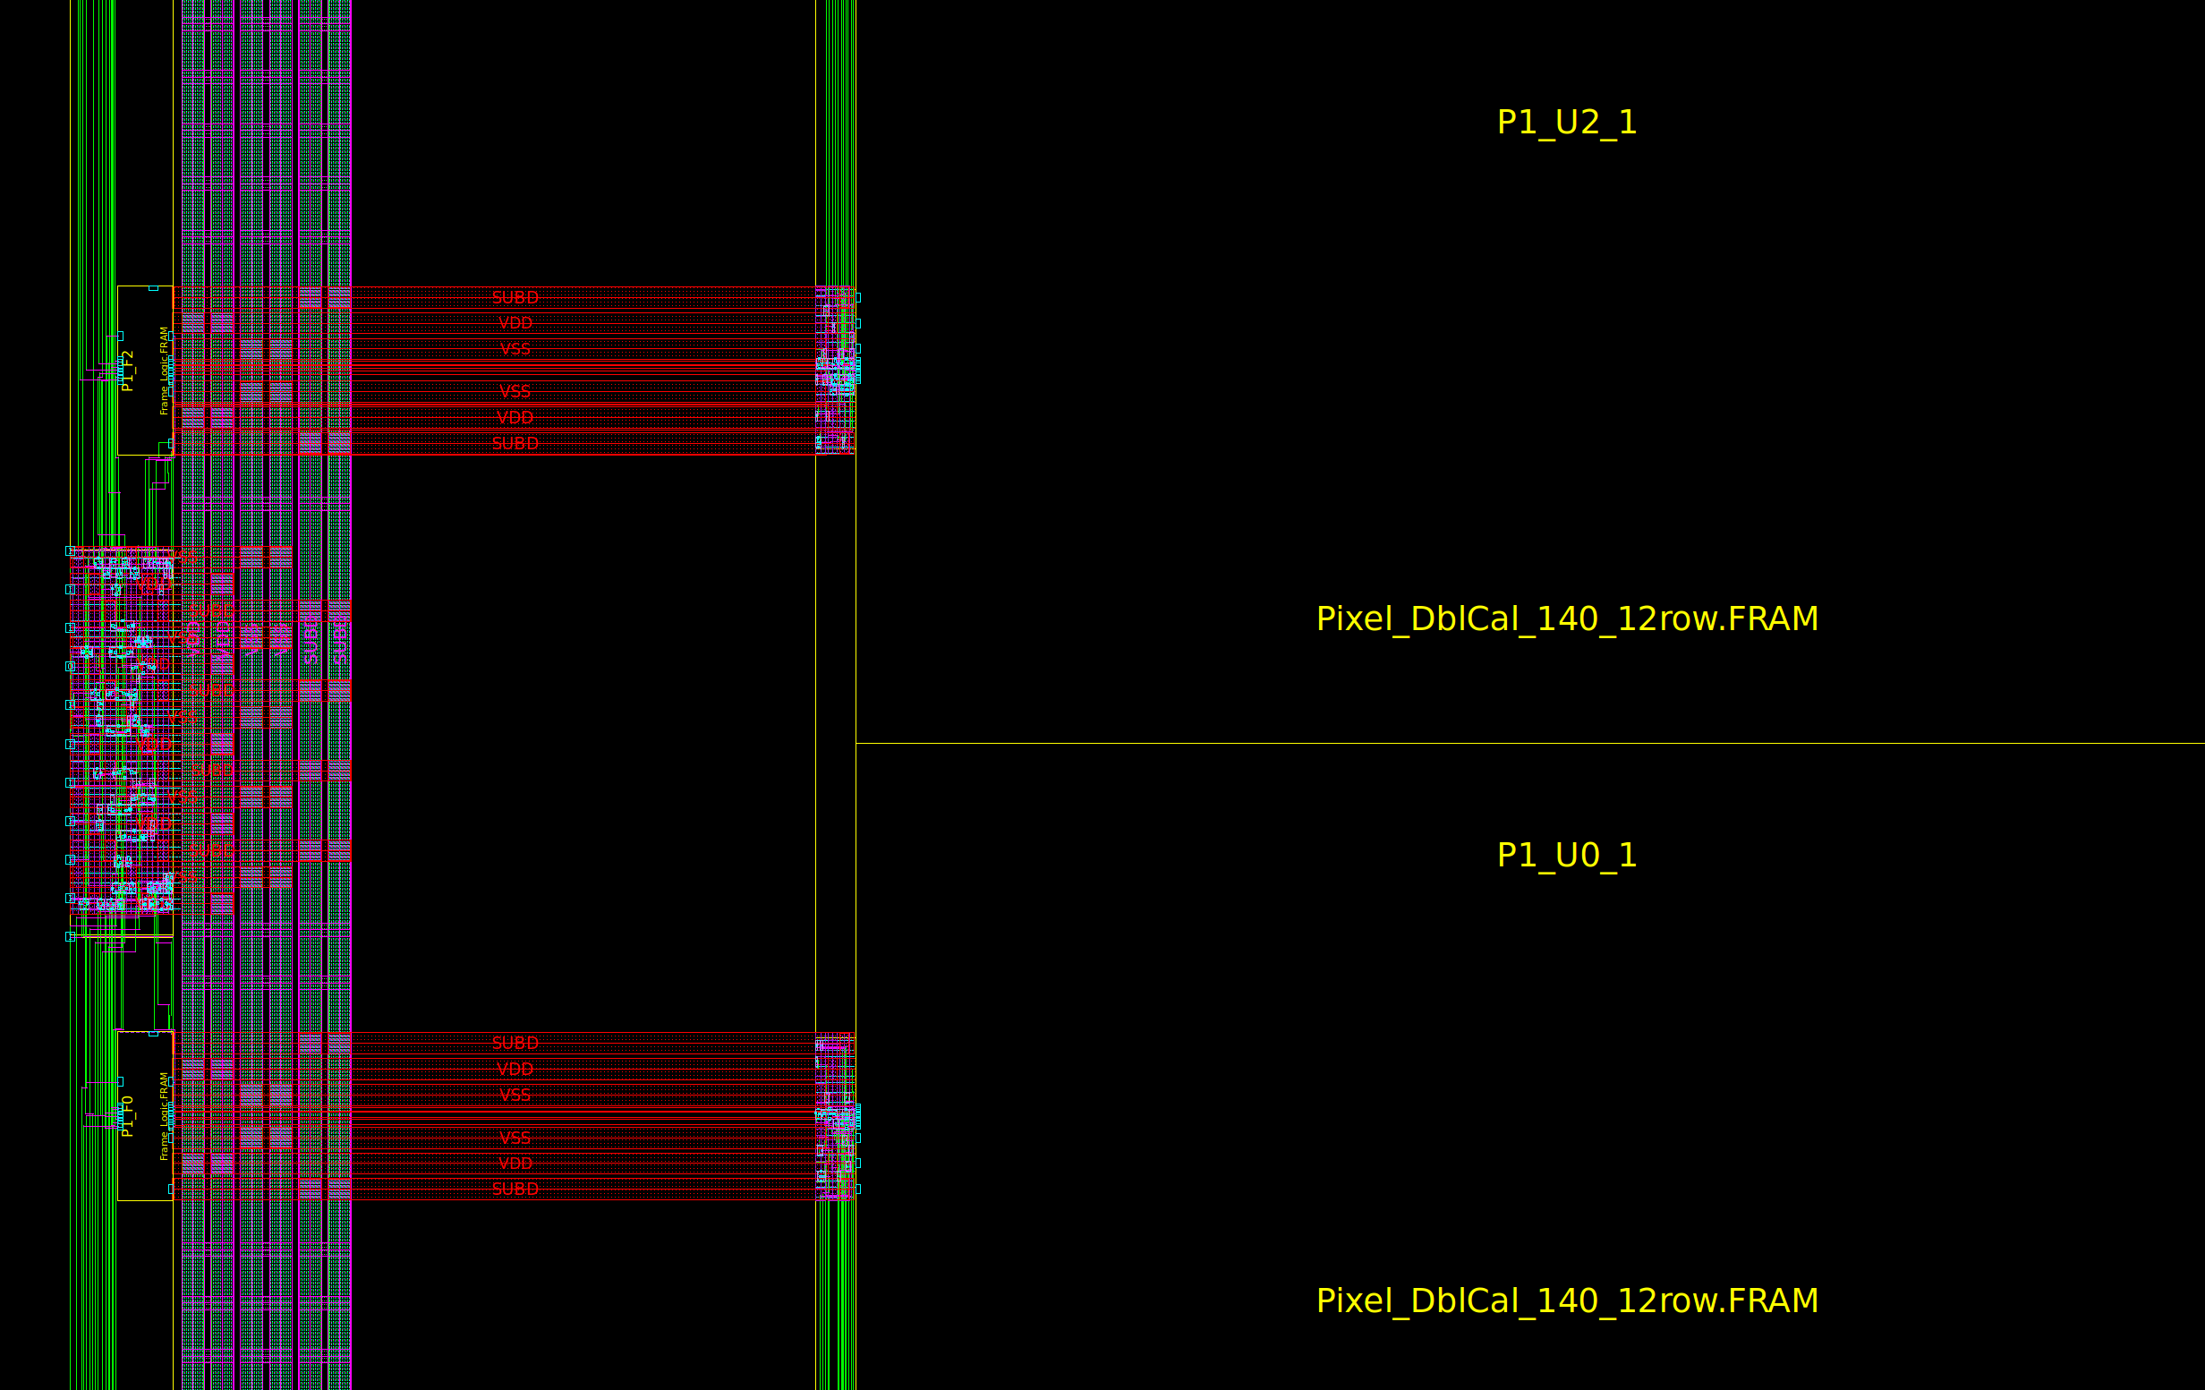
实现方案-层次化设计
BP_V40S的数字电源网络和模拟电源网络是交错分布的，常规的数字IC电源设计流程无法实现。
常规电源网络设计流程：在整个 chip上，依次生成power ring、power stripes、power rail即可。
定制化电源网络设计流程：根据设计的数据流方向，预估并约束工具会在哪些位置插入std cell。通过位置约束、走线约束等命令去产生对应的电源网络。同时要注意层次化设计中电源网络的拼接以及布局(floorplan)的衬底分离问题。
优点：能够灵活的将数字和模拟电源分开，避免串扰。
缺点：要求多次迭代，工具各种命令的算法优先级难以确定，比如hard blockage不一定挡得住某些metal的产生。

Slide 11
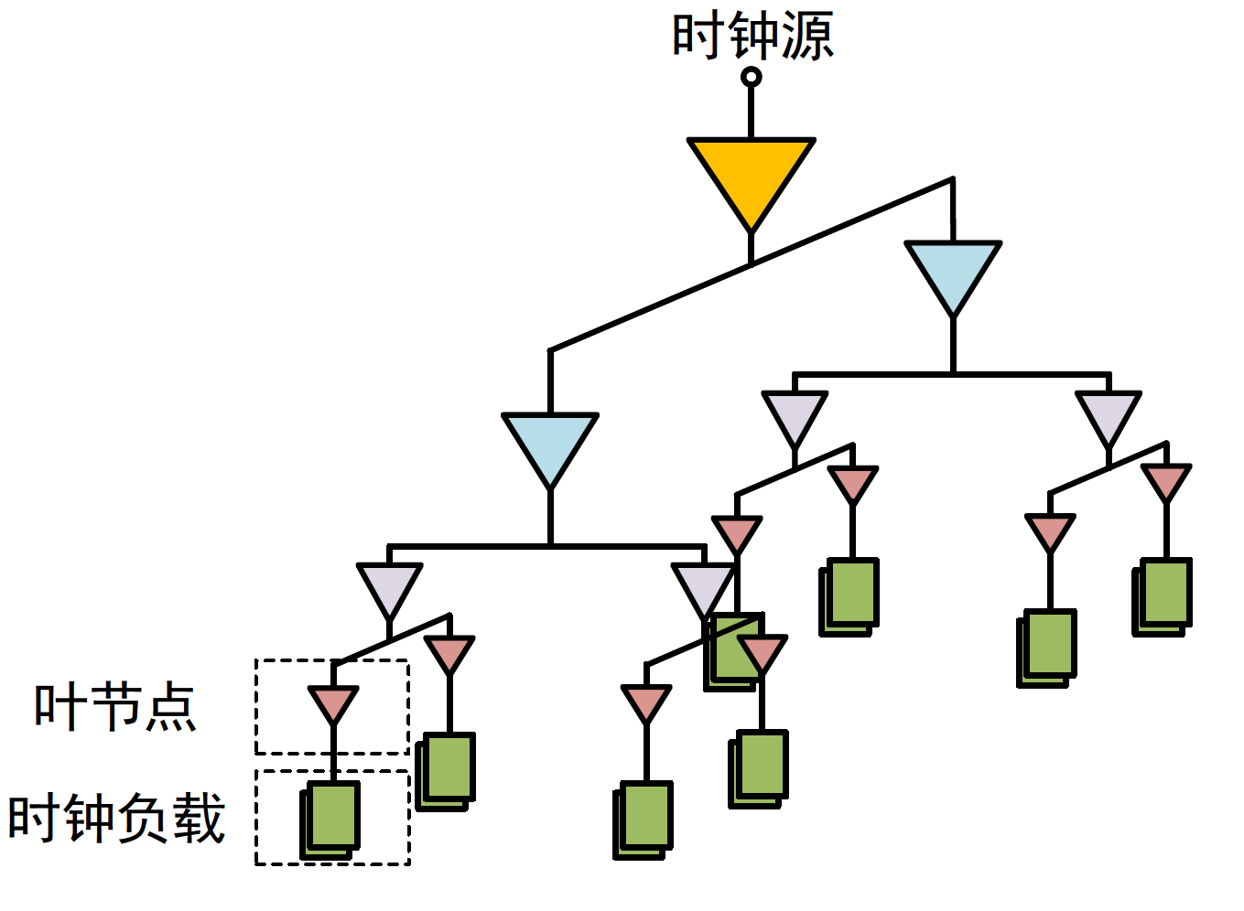
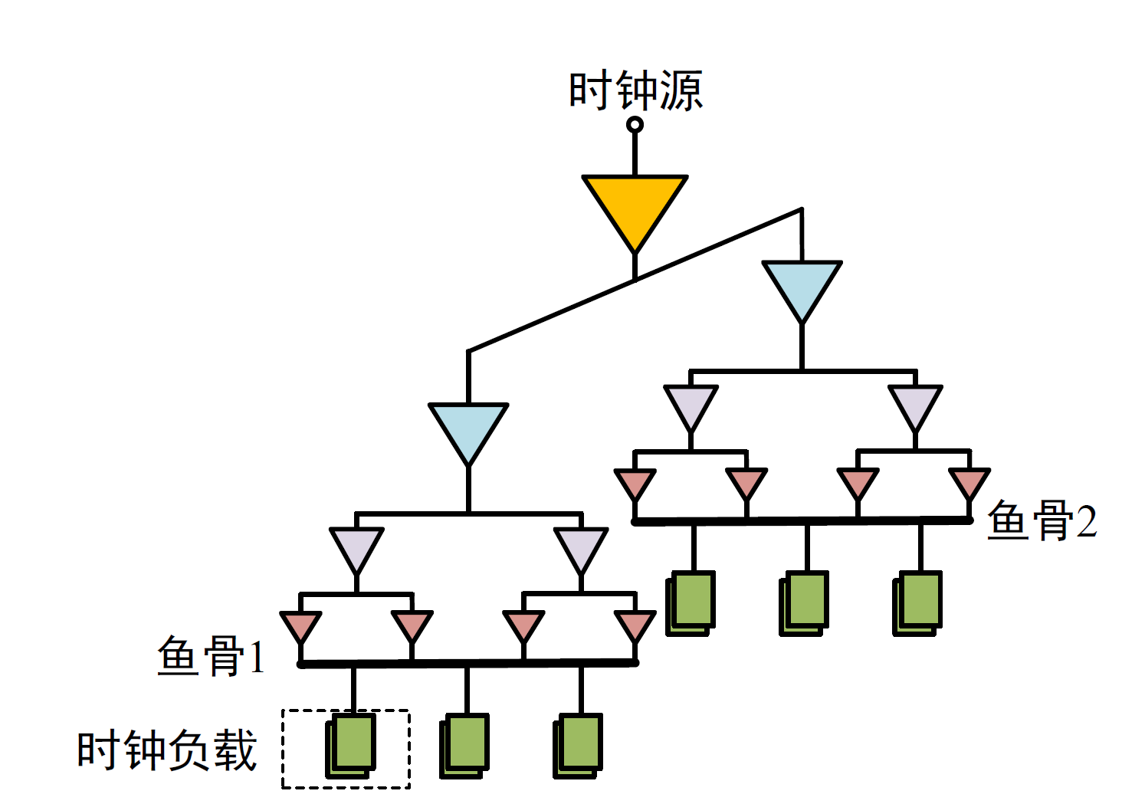
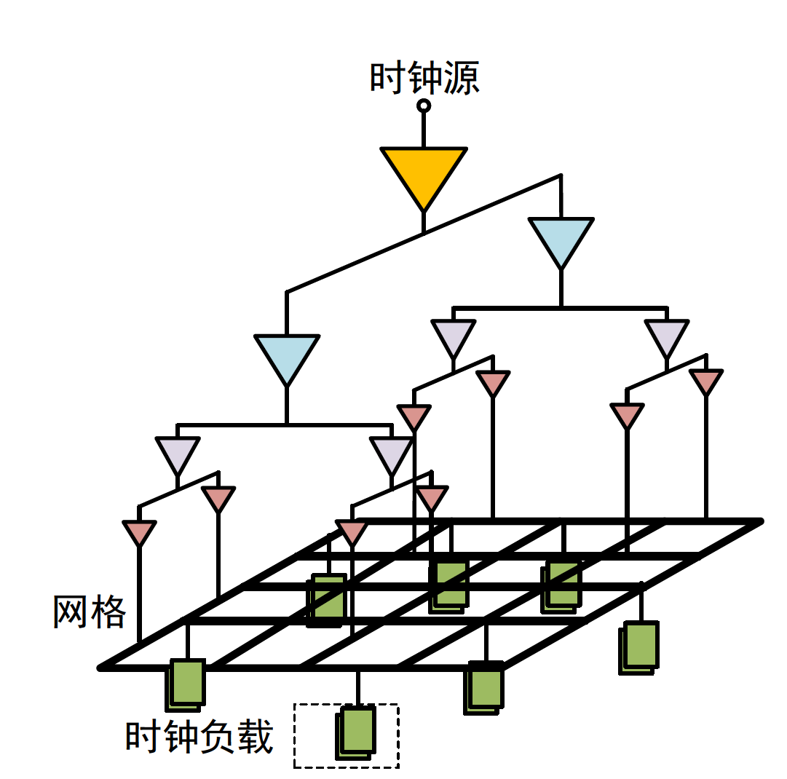
实现方案-时钟树综合
H型时钟树
鱼骨型时钟树
网格型时钟树
目前构建clk tree的成熟方法有：Standard Htree flow、Flexible Htree flow、Multi source/tap tree flow等等。但是他们构建时钟树的目标都是skew和latency越小越好。
单光子计数型像素读出芯片的数字逻辑，是以数据移位为主，数字逻辑比较简单，而且由于像素芯片的floorplan固定，时钟树的扇入深度很深，一味追求小skew，只会让其他方面的性能下降，因此不该以“最小的skew” 为设计目标。
skew
latency
power
transition
CTS
…
area
level
Notes:
接下来要处理的是“时钟扇入深”的难题。
目前构建clk tree的成熟方法有：Standard Htree flow、Flexible Htree flow、Multi source/tap tree flow等等，基于这些流程方法构建的主要的时钟树类型如上图所示。（把图和方法的联系口述出来。）

Slide 12
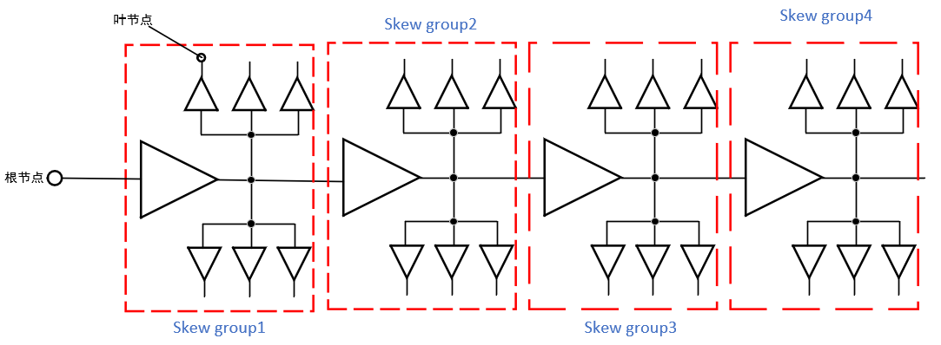
实现方案-时钟树综合
在典型的以双列为基本单元的像素读出芯片里，通常是无法产生横向物理走线的。这一特点要求我们在很小的面积里，时钟扇入很深的深度。
通过hierarchical flow的方法，将整个像素矩阵分割成多个两行的小模块。防止工具在进行时钟树综合时，产生跨越模拟模块的横向逻辑走线，但实际却无法布通。
同一列的两个像素模块内的时钟叶节点设置为同一个skew group（同一个group里的时钟节点，工具才会去做平衡。）利用像素读出芯片的floorplan的物理布局特点，让工具自动去形成一个skew大小适中的时钟树结构。
skew group结构示意图
优点：工具不会为了去优化skew，而过度消耗面积和浪费功耗，三者得到最好的平衡。
Notes:
所以针对单光子计数型像素读出芯片的上述特点，提出了以下方案。

Slide 13
实现方案-总结
 | Analog on Top | Digital on Top
1.设计时长 | 完成一款像素读出芯片的时间大致为1个月。 | 完成相同设计工作所需时间大致为1个小时。
2.全局完整性 | 这点在传统方法里是无法实现的。 | 从整体上考虑到电源完整性和信号完整性。
3.芯片性能 | 设计的像素读出芯片的系统时钟频率上限是20M（即帧频为1k）。 | 设计的像素芯片当前已经实现了100M（即帧频为5k）的系统运行时钟，且还有上升空间。
像素矩阵版图
像素矩阵时钟扇入图
电源网络分析图
Notes:
所以针对单光子计数型像素读出芯片的上述特点，提出了以下方案。

Slide 14
总结与展望
基于Digital on Top的新设计方法能够在更短的时间内实现性能更好的像素读出芯片。
目前已经通过此方法，初步复现了基于Analog on Top设计方法的单光子计数型像素读出芯片BP_V40S，证明此方法是切实可行的。
将来会通过此方法，进一步实现更复杂的像素读出逻辑，进而处理电荷共享等问题。
Notes:
所以针对单光子计数型像素读出芯片的上述特点，提出了以下方案。

Slide 15
Thank you！

